Slide 1
«Заманауи сабақ және оны жаңа білім беру стандартына сәйкес моделдеу»
«Моделирование урока в свете новых образовательных
стандартов»
За

Slide 2
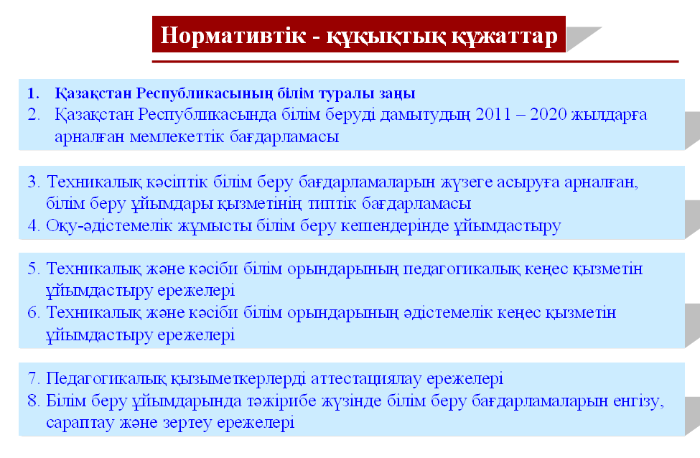

Slide 3
Қандай сұрақтарға жауап алғым келеді? На какие вопросы хочу
получитьответ?
Заманауи сабақ дегеніміз не? Что такое современный урок?
Заманауи сабақтың түрі.Структура современного урока.
Қандай факторға байланысты заманауи сабақтарды кіріктіруге қажеттілік туындады? Какие факторы влияют на необходимость внедрения современного урока?
Заманауи сабақтың қандай ерекшелігі бар? Какие особенности имеет современный урок?

Slide 4
Кредо успешного педагога
«Если мы будем учить сегодня так, как мы учили вчера, мы украдем у наших детей завтра»
Джон Дьюи

Slide 5

Дәстүрлі көзқарас:
Мектептің баста міндеті –жақсы білім беру. Традиционный взгляд:
Основная задача школы - дать хорошие прочные ЗНАНИЯ
«Білім беру парадигмасының өзгеруі (мақсаты). Көптеген білім беруден гөрі – әр түрлі әдіс-тәсілдер арқылы оқушы ТҰЛҒАСЫНЫҢ дамуына ықпал ету.
«Смена образовательной парадигмы (цели). Вместо передачи суммы знаний - РАЗВИТИЕ личности учащегося на основе освоения способов деятельности

Slide 6
Топтық жұмыс. Работа в группах
1 топ.Заманауи сабақ пен дәстүрлі сабақты салыстырмалы түрде талдау
2топ.Заманауи сабақты жобалау.
3 топ. Заманауи сабақтығ моделін құру.
1 группа.Сравнительный анализ современного урока и традиционного
2 группа.Проектирование структуры современного урока.
3 группа. Моделирование современного урока.

Slide 7
В основе Стандарта - системно-деятельностный
подход
Когда людей станут учить не тому, что они должны думать, а тому, как они должны думать, то тогда исчезнут всякие недоразумения.

Slide 8
Сабақ туралы жаңаша көзқарас
Сабақ – мұғалім мен оқушының өз қажеттілігіне орай оқу әрекеттерін яғни білімді меңгерту мен меңгеру, машық дағдыны қалыптастыру, ізденіске баулу,шығармашылық пен талапты ұштап, дамытуды қажет еткен мақсат міндеттер тұрғысынан бірлесе жұмыс істейтін ынтымақтастық алаңы. Сабақ тек жалаң білім беруге құралмай, оқушының шынайы қызығуы мен өз қажеттілігі мен сұранысын қамтамасыз етерлік шығармашылық ізденіс танымына орай құрылуы қажет.

Slide 9
Современный взгляд на урок
Эффективный урок - искусственная, открытая, динамичная, централизованная и деятельностная система, предусматривающая взаимодействие как минимум двух субъектов, приводящее к появлению нового качества.
Новое качество определяется новой целью – овладением учащимися УУД в ходе обучения и воспитания

Slide 10
Где же зона творчества учителя?
Может изменяться:
время, отводимое педагогом на каждый этап (т.е. длительность этапа);
содержание (система дидактических развиваю-щих заданий) этапа;
методы и способ обучения;
средства и формы организации учебно-воспитательного процесса.

Slide 11
Структура урока
Организационный момент
Актуализация знаний
Проблемное объяснение нового знания
Первичное закрепление во внешней речи
Самостоятельная работа с самопроверкой
Включение нового знания в систему знаний. Повторение .
Рефлексия. Итог урока.

Slide 12
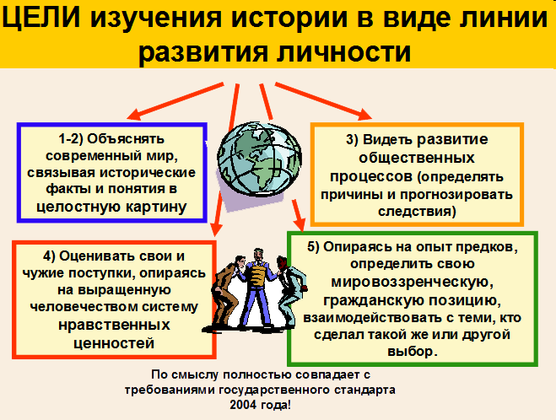

Slide 13
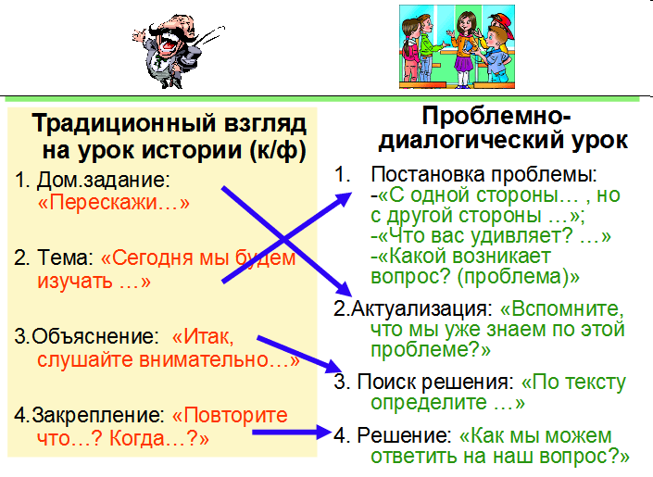

Slide 14
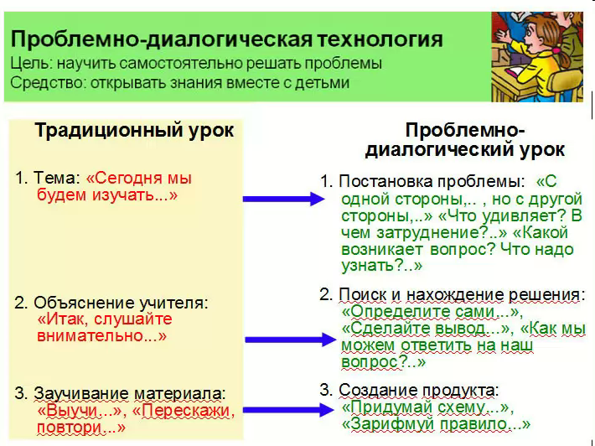

Slide 15
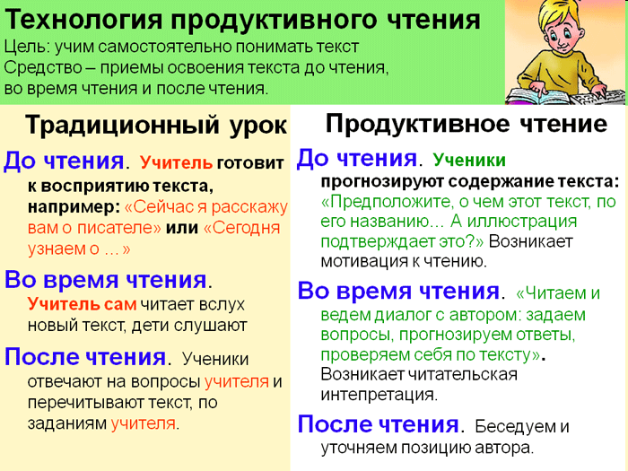

Slide 16
